Slide 1


UBND QUẬN LONG BIÊN
TRƯỜNG MẦM NON THƯỢNG THANH
LĨNH VỰC PHÁT TRIỂN NHẬN THỨC
Đề tài: Dạy trẻ nhận biết nắng, mưa
Lứa tuổi: Nhà trẻ (24-36 tháng)
Giáo viên: Phạm Thị Khoa
Năm học: 2024-2025

Slide 2
I. Mục đích:
1. Kiến thức:
- Trẻ biết một số đặc điểm hiện tượng tự nhiên: Nắng, mưa,
- Trẻ biết lợi ích và tác hại của các hiện tượng tự nhiên đối với đời sống con người.
2. Kỹ năng:
- Rèn kỹ năng quan sát, ghi nhớ có chủ định.
- Phát triển tai nghe, ngôn ngữ và tư duy cho trẻ.
3. Thái độ:
- Trẻ tham gia tích cực vào hoạt động, biết mặc trang phục phù hợp với thời tiết.
II .Chuẩn bị:
- Máy tính, máy chiếu, que chỉ, loa.
- Hình ảnh các hiện tượng tự nhiên
III – Cách tiến hành

Slide 3
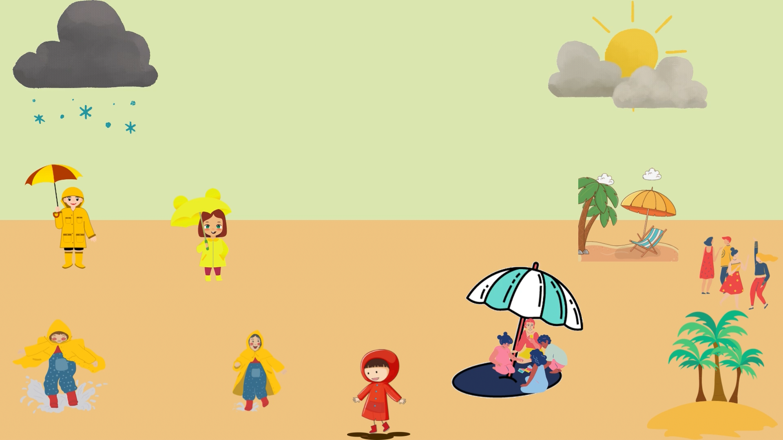
1. Ổn định tổ chức

Slide 4
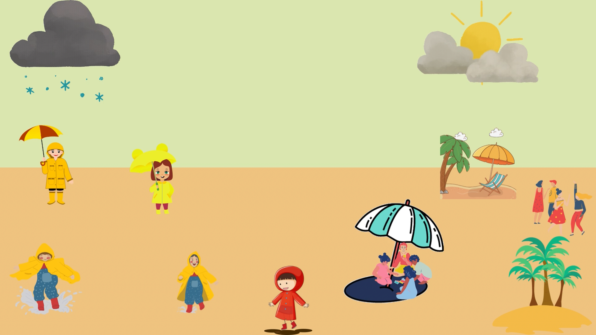
2. Phương pháp hình thức tổ chức

Slide 5

Nhận biết trời nắng

Slide 6

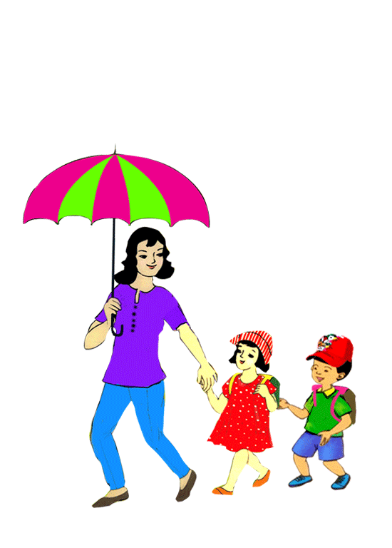

Slide 7
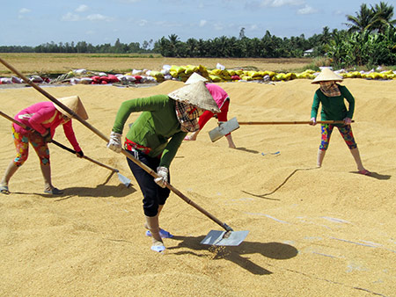

Slide 8
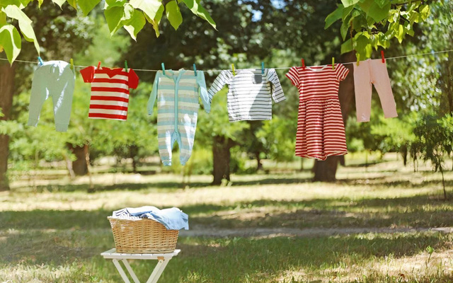

Slide 9
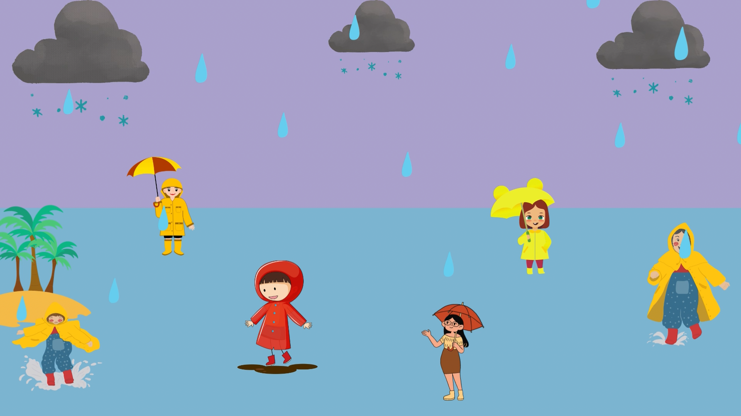
Nhận biết trời mưa

Slide 10
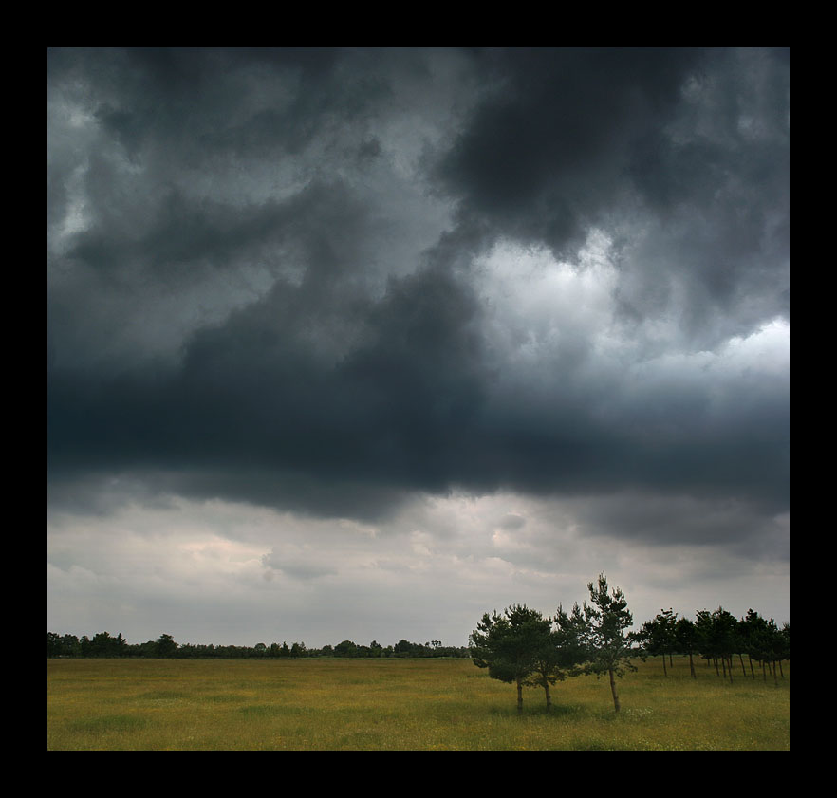


10

Slide 11
11

Slide 12

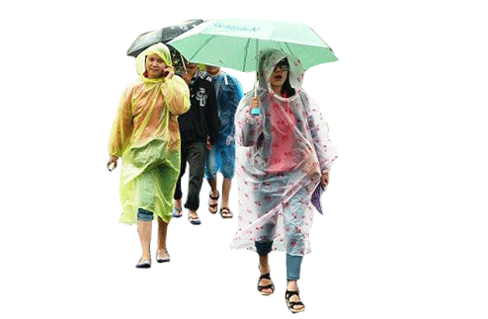

12

Slide 13
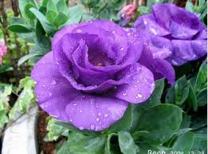
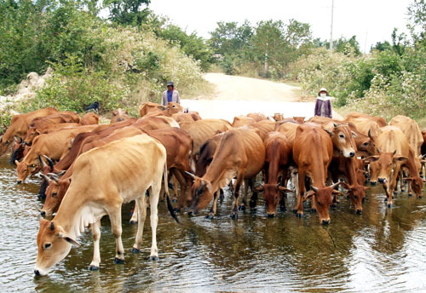
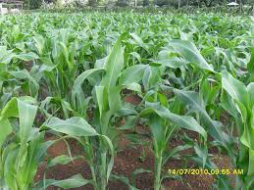

Slide 14

Trò chơi: Trời nắng, trời mưa

Slide 15

3. Kết thúc
Nhận xét và chuyển hoạt động

